Slide 1
Russland ein Imperium im Wandel

Slide 2
Gliederung
Imperiale Traditionslinien
erinnerungskulturelle Orientierungen
Stundenentwürfe für die neuralgischen Stellen:
Strukturmerkmale des Zarenreiches – Russland als Imperium
Minderheiten in der Sowjetunion (feat. Dirk Lundberg)
Herausforderungen und geschichtskulturelle Deutungsmuster
Hilfen für die Verzahnung der Einheiten

Slide 3
1. Imperiale Traditionslinien

Slide 4
Das Ende des Imperiums und die Schmerzen darüber
Zitat aus urheberrechtlichen Gründen gelöscht.
Jürgen Osterhammel, „Großmachtlos“ am 07.12.2016 in der Süddeutschen Zeitung

Slide 5
Das Ende des Imperiums und die Schmerzen darüber
Zitat aus urheberrechtlichen Gründen gelöscht.
Jürgen Osterhammel, „Großmachtlos“ am 07.12.2016 in der Süddeutschen Zeitung

Slide 6
Was heißt hier „Ende eines Imperiums“ bzw. einer „Großmacht“?
Zitat aus urheberrechtlichen Gründen gelöscht.
Martin Schulze Wessel, „Sonder-Wegelagerer“ am 16.01.2016 in der Süddeutschen Zeitung

Slide 7
Was heißt hier „Ende eines Imperiums“ bzw. einer „Großmacht“?
Zitat aus urheberrechtlichen Gründen gelöscht.
Martin Schulze Wessel, „Sonder-Wegelagerer“ am 16.01.2016 in der Süddeutschen Zeitung

Slide 8
Analyse- und Beschreibungsmuster
Größe, Dauer, ethnische Vielfalt…
IMPERIUM
Herrschaft
Wie wurde die Herrschaft ausgeübt? Welche Rolle kommt dem Einzelnen und seinen Rechten zu?
Umgang mit Vielfalt
Welche Rolle spielten ethnische Minderheiten? Wie ging man mit ihnen um?
Selbstverständnis und Herstellung von Loyalität
Wie wurde Herrschaft legitimiert? Wie wurde Loyalität eingefordert?
Militär und Außenpolitik
Wie entstand das Imperium? Welche Rolle spielte das Militär? In welcher Beziehung stand es zu benachbarten Gebieten?

Slide 9
GröSSe, AUSMASSE

Slide 10
Karte Russland Zarenreich
z.B. http://www.bpb.de/izpb/197649/karten

Slide 11
Karte Gründung der Sowjetunion
http://www.bpb.de/system/files/dokument_pdf/01_SU-Oktoberrevolution%207-01.pdf

Slide 12
Ethnische Vielfalt

Slide 13
Karte Sowjetunion Sprachen und Völker
http://www.bpb.de/system/files/dokument_pdf/02_SU-V%C3%B6lker%208-01.pdf

Slide 14
Karte Föderale Struktur Russlands heute
http://www.bpb.de/internationales/europa/russland/48401/administrative-gliederung
Notes:
1 Republik, 9 Kreise, 46 Gebiete, 2 föderale Städte, 4 autonome Kreise und 1 autonomes jüdisches Gebiet: Die föderale Struktur Russlands ist vielfältig. Zuletzt wurde die Einteilung im Jahr 2010 reformiert und der föderale Bezirk Nordkaukasus geschaffen.

Slide 15
Was meinen die offiziösen „Sputnik-News“?
Bild ethnische Minderheiten in Russland heute
Die zahlenmäßig kleinen indigenen Völker des Nordens nehmen einen besonderen Platz unter den zahlreichen Volksgruppen der Russischen Föderation ein. Seit Jahrhunderten hat der russische Staat ihnen dabei geholfen, ihre urwüchsigen sozialen und ethnokulturellen Traditionen, aber auch ihre ursprünglichen Lebensgebiete zu bewahren. In dieser Hinsicht gab es eine entsprechende Staatspolitik. https://de.sputniknews.com/german.ruvr.ru/2012_08_25/86195058/

Slide 16
Nationalistisch oder kolonial?
Zitat aus urheberrechtlichen Gründen gelöscht.
Martin Schulze Wessel in SZ 16.1.2017

Slide 17
Umfrage „Wer bin ich?“ (Identität der Bürger Russlands).
Nationalität ist eine Identität unter mehrereren. Es gibt eine russländische Identität.
http://www.bpb.de/internationales/europa/russland/242792/umfrage-nationale-identitaet-patriotismus-world-values-survey-letzte-erhebungsphase-20102014-gesetz-ueber-auslaendische-agenten

Slide 18
Militär

Slide 19
Zar Nikolaus nimmt eine Truppenparade ab, um 1910.
https://img.nzz.ch/S=W1960/O=75/http://nzz-img.s3.amazonaws.com/2017/3/14/1bf7d7a3-6e8c-4f80-aef5-6564cdef1511.jpeg
https://img.nzz.ch/S=W1960/O=75/http://nzz-img.s3.amazonaws.com/2017/3/14/1bf7d7a3-6e8c-4f80-aef5-6564cdef1511.jpeg

Slide 20
Medwedjew vor Militärgerät.
https://upload.wikimedia.org/wikipedia/commons/5/52/Dmitry_Medvedev_at_Plesetsk_Space_Launch_Centre-5.jpg

Slide 21
Verteidigungsausgaben in % des BIP in Russland und anderen Ländern
http://www.bpb.de/internationales/europa/russland/241480/analyse-harte-zeiten-verteidigungsausgaben-und-wirtschaft-in-russland

Slide 22
Haltung der russischen Bürger zum Militär – Umfrage
http://www.bpb.de/internationales/europa/russland/241485/umfrage-umfragen-zu-den-streitkraeften-russlands-umfragen-zu-feindbildern-in-der-russischen-gesellschaft

Slide 23
Herrschaft Zentrale und Legitimation

Slide 24
Kreml in Moskau
Blick auf den Kreml in Moskau. Hier befindet sich die Machtzentrale der russischen Regierung.
http://www.bpb.de/internationales/europa/russland/241500/aus-russischen-blogs-hybrid-oder-autoritaer-debatte-um-das-politische-system-in-russland

Slide 25
Bilder des Zaren in Uniform und in traditionellerm Kostüm.
http://www.larousse.fr/encyclopedie/data/images/1310850-Nicolas_II_et_la_tsarine_Alexandra_Fedorovna.jpg

Slide 26
Nikolaus segnet Soldaten während des Russisch - Japanischen Krieges (1904-1905).
https://img.nzz.ch/S=W1960/O=75/http://nzz-img.s3.amazonaws.com/2017/3/14/2cb6b87e-03ee-4b0c-815e-4650919e6f2b.jpeg

Slide 27
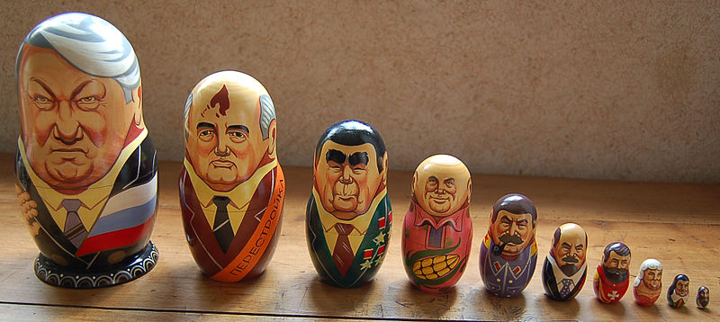
Matroschkas der russischen Präsidenten.
http://www.menschoice.de/politik-wirtschaft/glatze-dann-werde-uebernaechster-praesident-russlands-896.php

Slide 28
Auftritt des Präsidenten Putin. Die goldenen Türen werden geöffnet
http://cdn3.spiegel.de/images/image-348672-860_poster_16x9-vitt-348672.jpg

Slide 29
Umfrage: Russische Bürger finden es gut, einen „starken Führer“ zu haben.

Slide 30
2. erinnerungskulturelle Orientierungsangebote

Slide 31
Ein „Vakuum an Orientierung“
Zitat aus urheberrechtlichen Gründen gelöscht.
Susanne Schattenberg, Phänomen Sowjetunion, 2014

Slide 32
Ein „Vakuum an Orientierung“
Zitat aus urheberrechtlichen Gründen gelöscht.
Susanne Schattenberg, Phänomen Sowjetunion, 2014

Slide 33
Putin, der Große?
Ergebnis Google-Bildersuche „Putin, der Große“

Slide 34
Kreuz und Schwert?
Statue für Großfürst Wladimir. Monument in Moskau.
Man baute auf Druck der UNESCO deutlich kleiner als geplant, damit der Kreml den Status als Weltkulturerbe nicht verliert
http://www.dw.com/de/kreuz-und-schwert-russlands-neue-symbole/a-36262954

Slide 35
Kreuz und Schwert?
Putin, Medwedjew und ein Vertreter der russ.-orthodoxen Kirche.
http://www.dw.com/de/kreuz-und-schwert-russlands-neue-symbole/a-36262954

Slide 36
Oktoberrevolution?
Die Feier zum 99. Jahrestag der Oktoberrevolution. Ein altes Paar mit Stalin-Bild.
http://media-cdn.sueddeutsche.de/image/sz.1.3366384/680x382?v=1486398579000

Slide 37
Lenin?
Einbalsamierter Lenin.
http://www.bpb.de/geschichte/zeitgeschichte/oktoberrevolution/242208/revolutionsjubilaeum-ohne-held

Slide 38
Großer Vaterländischer Krieg?
Militärparade zum Sieg des „Großen Vaterländischen Krieges“, 2015
http://www.bpb.de/geschichte/zeitgeschichte/oktoberrevolution/242208/revolutionsjubilaeum-ohne-held

Slide 39
3. Sequenzplanung und Stundenentwürfe für die neuralgischen Stellen

Slide 40
Sequenzplanung
Stundenthema | Erinnerungskultur | Imperium
1./ 2. Stunde: Strukturmerkmale des Zarenreiches – Russland als Imperium | Russisches Reich Zarismus, orthodoxe Kirche Rückständigkeit, „Feudalismus“ | Größe Multiethnizität Herrschaft, Legitimation
3. Stunde: Grundlagen des Marxismus als Voraussetzung des Sowjetkommunismus | Kommunismus
4./ 5. Stunde: Vom Marxismus zum Leninismus | Sowjetunion (russisch-leninistischer) Sozialismus | (imperiale Kontinuität) Änderung der Legitimation
6./ 7. Stunde: Der Stalinismus | Stalinismus Größe, Terror | (imperiale Kontinuität) Herrschaft (Terror) Legitimation (Modernisierung, Personenkult)

Slide 41
Sequenzplanung
Stundenthema | Erinnerungskultur | Imperium
8./ 9. Stunde: Der „Große Vaterländische Krieg“ | Großer Vaterländische Krieg Bedrohung, Opfer und Sieg | Größe (Verteidigung, imperiale Stellung nach Zweitem Weltkrieg) Legitimation (Sieg)
10. Stunde: Nationalitätenpolitik in der UdSSR unter Stalin – das Beispiel der Russlanddeutschen | gemeinsam erlittenes Leid als Anknüpfung für eine europäische Perspektive? | monoethnischer Nationalismus vs. Multiethnizität
11./ 12. Stunde: Zwischen Reform und Auflösung – die Ära Gorbatschow | Verräter, Totengräber der Sowjetunion Freund Russlands, Befreier | Teilauflösung des Imperiums Orientierungslosigkeit, Konflikte: Zentrum vs. Peripherie, Imperium vs. Nation, Herrschaft/Legitimation (Autokratie vs. Demokratie)…
13./ 14. Stunde: Russland auf dem Weg zurück in die zaristische Vergangenheit?

Slide 42
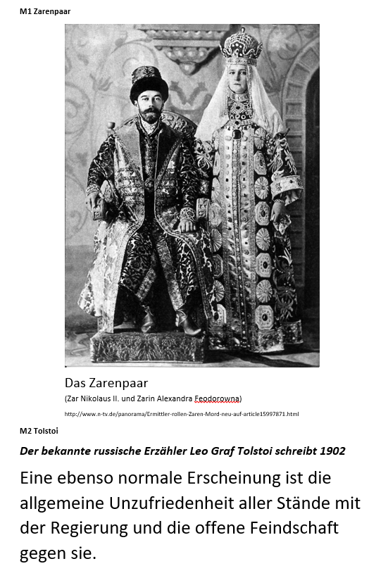
A. Strukturmerkmale des Zarenreichs
Zar und Zarin in traditionellem Kostüm (s.o.).

Slide 43
A. Strukturmerkmale des Zarenreichs
Zar und Zarin in traditionellem Kostüm (s.o.).

Slide 44
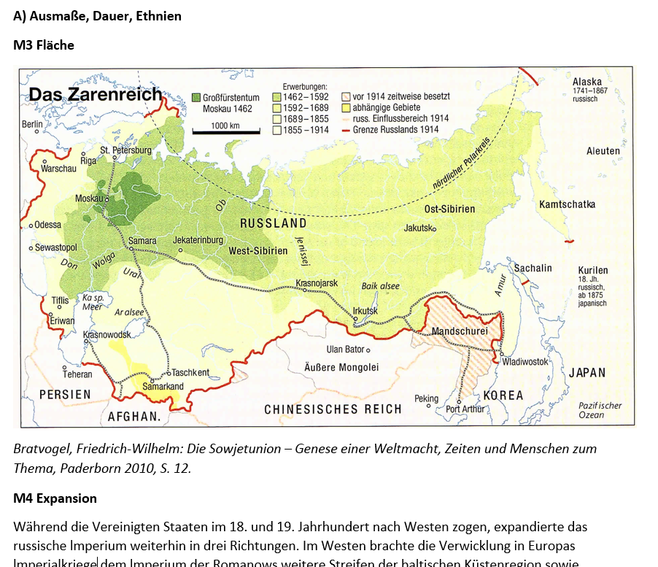
A. Strukturmerkmale des Zarenreichs
Mit freundlicher Genehmigung des Schöningh-Verlags

Slide 45
A. Strukturmerkmale des Zarenreichs
Tabelle aus: H.H. Nolte u.a., Nationenbildung östlich des Bug, hg. von der Niedersächsischen Landeszentrale für politische Bildung, Hannover 1994, S. 28.
Notes:
Bei Cornelsen angefragt.

Slide 46
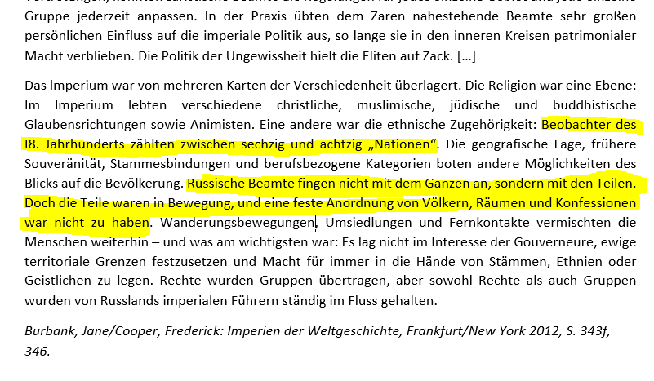
A. Strukturmerkmale des Zarenreichs

Slide 47
A. Strukturmerkmale des Zarenreichs

Slide 48
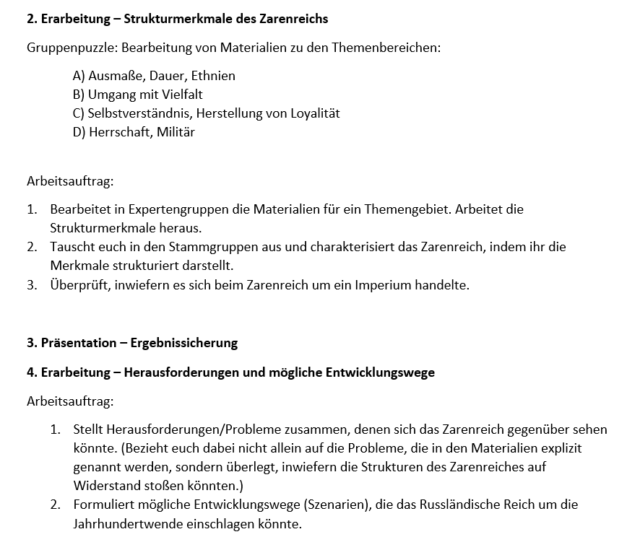
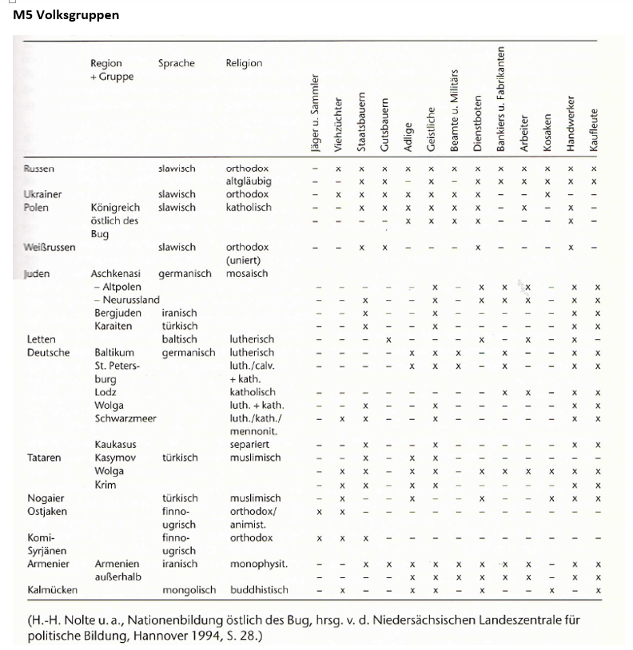
1./2. Strukturmerkmale des Zarenreichs

Slide 49
A. Strukturmerkmale des Zarenreichs

Slide 50
Karte Föderale Struktur Russlands heute
http://www.bpb.de/internationales/europa/russland/48401/administrative-gliederung
Notes:
1 Republik, 9 Kreise, 46 Gebiete, 2 föderale Städte, 4 autonome Kreise und 1 autonomes jüdisches Gebiet: Die föderale Struktur Russlands ist vielfältig. Zuletzt wurde die Einteilung im Jahr 2010 reformiert und der föderale Bezirk Nordkaukasus geschaffen.

Slide 51
B. Nationalitätenpolitik in der UdSSR unter Stalin – das Beispiel der Russlanddeutschen
Wappen der ASSR der Wolgadeutschen: https://de.wikipedia.org/w/index.php?title=Datei:ASSR_Wolgadeutsche.svg&filetimestamp=20090602104040&

Slide 52
Bildungsplan
(1) Russland als Imperium charakterisieren… (multiethnisches Imperium, Russlanddeutsche, …)
(3) die Sowjetunion als sozialistische Gesellschaft charakterisieren
(... Terror, Deportation)
Notes:
Zweifaches Ziel dieses Stundenvorschlags:
Das Schicksal der russlanddeutschen Minderheit ins Bewusstsein rücken
Die Nationalitätenpolitik des Imperiums Sowjetunion am Beispiel der Russlanddeutschen zeigen und problematisieren

Slide 53
Bildungsplan
(1) Russland als Imperium charakterisieren… (multiethnisches Imperium, Russlanddeutsche, …)
(3) die Sowjetunion als sozialistische Gesellschaft charakterisieren
(... Terror, Deportation)
Notes:
Zweifaches Ziel dieses Stundenvorschlags:
Das Schicksal der russlanddeutschen Minderheit ins Bewusstsein rücken
Die Nationalitätenpolitik des Imperiums Sowjetunion am Beispiel der Russlanddeutschen zeigen und problematisieren

Slide 54
B. Nationalitätenpolitik in der UdSSR unter Stalin – das Beispiel der Russlanddeutschen
1763 – 1917: Untertanen des Zaren
1917-1941: Autonome Republik und Diskriminierung
1941-1955: Deportation und Arbeitslager
Stundenvorschlag

Slide 55
Bürger russlanddeutscher Herkunft
Foto von Helene Fischer

Slide 56
Helene Fischer
Fotos von
Helene Fischer (Schlagerstar)
Bernd Leno, Nationaltorhüter
Jana Beller, GNTM-Model
Andreas Beck (TSG…)
Dima und Sascha Koslowski (jahrelang erfolgreichste youtuber…) https://de.wikipedia.org/wiki/DieAussenseiter#/media/File:DieAussenseiter_Webvideopreis_2014.jpg
Bernd Leno
Jana Beller
Andreas Beck
Sascha und Dima
Notes:
Bernd Leno, Nationaltorhüter
Jana Beller, GNTM-Model
Andreas Beck (TSG…)
Dima und Sascha Koslowski (jahrelang erfolgreichste youtuber…)

Slide 57
Bürger russlanddeutscher Herkunft
Statistik
www.bpb.de von 2016

Slide 58
Bürger russlanddeutscher Herkunft heute
etwa 2,5 Millionen deutsche Staatsbürger mit russlanddeutschem Hintergrund
ca. 3,1 % der Gesamtbevölkerung, Anteil der unter 25-jährigen deutlich höher
wachsender demographischer und gesellschaftlicher Faktor

Slide 59
Bürger russlanddeutscher Herkunft heute
Ihre historischen Erlebnisse bilden die Grundlage einer eigenständigen Identität ➔ inzwischen integraler Bestandteil der deutschen Geschichte und Kultur
Schülerinnen und Schüler russlanddeutscher Herkunft in zahlreichen 10. Klassen
Ihre Familiengeschichten können u.U. einen ergiebigen, motivierenden didaktischen Zugang darstellen

Slide 60
Geschichte 1763 – 1917
Der Beginn: Einladungsmanifest Zarin Katharina II. , 22. Juli 1763
Ziel: Urbarmachung und Besiedlung des Landes mit zuverlässigen Kolonisten
Anreize: Finanzierung der Anreise, kostenloses Land, zinslose Darlehen, Steuerfreiheit, Befreiung vom Militärdienst, Religionsfreiheit u.a.
Von Nachahmer von Johann Baptist von Lampi - Kunsthistorisches Museum, Gemeinfrei, https://commons.wikimedia.org/w/index.php?curid=4724494
Notes:
Von Nachahmer von Johann Baptist von Lampi - Kunsthistorisches Museum, Gemeinfrei, https://commons.wikimedia.org/w/index.php?curid=4724494

Slide 61
Selbstverständnis der Russlanddeutschen
Kaisertreue, Loyalität, Liebe zur Heimat / zum Vaterland Russland
Festhalten an deutschem Brauchtum
➔ kein Widerspruch zur tiefen Verbundenheit mit dem Zarenreich („Reichspatriotismus“)

Slide 62
Fremdwahrnehmung
Russlanddeutsche als genuin russländisches Volk mit ausgeprägtem nationalen Selbstbewusstsein
Russlanddeutsche im multinationalen Zarenreich eine der loyalsten, am besten integrierten Volksgruppen
systemstabilisierende Bevölkerungsgruppe
Beispiele: ca. 200 000 Russlanddeutsche im Ersten Weltkrieg auf Seite des Zarenreichs / Wolgadeutscher Johann Michaelis 1915 zum Generalmajor befördert / Mein Großonkel Offizier der zaristischen Armee in Irkutsk

Slide 63
Wende der Nationalitätenpolitik des Zarenreichs Ende 19. Jhdt.
zunehmender Nationalismus / Imperialismus, Einfluss slawophiler Kreise u.a. ➔ zunehmend germanophobe Politik
Zar Nikolaj II. im Ersten Weltkrieg: „Vaterländischer Krieg gegen das Deutsche Reich und die Deutschen insgesamt“ ➔ Umbenennung von Städten, Verbot der deutschen Sprache u.a., Diskriminierung der Russlanddeutschen als „innerer Feind“

Slide 64
Geschichte 1917-1955
Oktoberrevolution 1917: „Befreiung aus dem zaristischen Völkergefängnis“
„Recht auf freie Selbstbestimmung und sprachlich-kulturelle Entfaltung“ (2.11.1917)
Liberale Nationalitätenpolitik der Bolschewiki während der NÖP (1921-27)
➔ 1924 Autonome Sozialistische
Sowjetrepublik der Wolgadeutschen

Slide 65
Theoretische Überlegungen (Lenin)
Ziel der Nationalitätenpolitik der UdSSR: Schaffung eines modernen, homogenen Sowjetvolks
Förderung der freien Entfaltung der Nationalitäten führe zu ihrer natürlichen Fusion
Mit dem Verschwinden der antagonistischen Klassen werde dem Nationalismus seine Basis entzogen, sodass die Völker miteinander verschmelzen

Slide 66
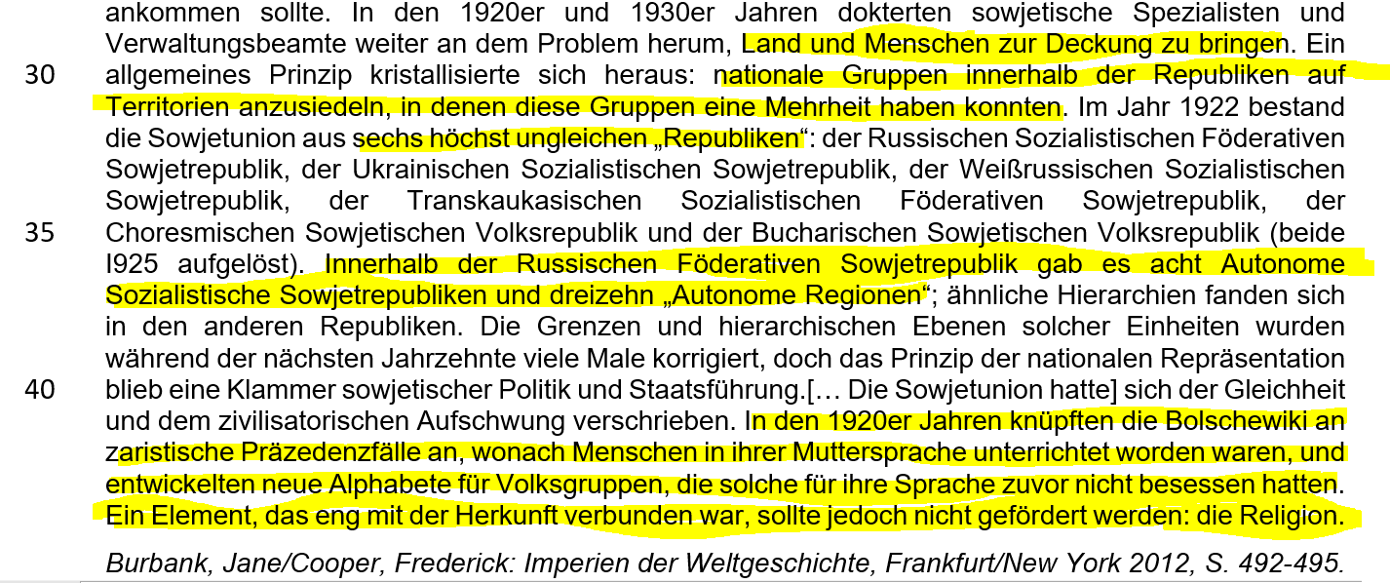
Literaturhinweis: Kontinuitäten und Diskontinuitäten in der Sowjetunion

Slide 67
Nationalitätenpolitik in der SU
Die gegensätzlichen Prinzipien (Vielfalt vs. Assimilation) rechtfertigten unterschiedliche politische Maßnahmen: aktive Förderung einzelner Nationalitäten bis Liquidierung nationaler Eliten
1917-1929: Freiheitliche Nationalitätenpolitik
1929-1953: Kurswechsel- Sowjetpatriotismus statt nationaler Föderalismus

Slide 68
Nationalitätenpolitik in den 30er Jahren
Ausgrenzung und Repressalien gegen sog. „Diaspora-Nationalitäten“: Deutsche, Polen, Finnen, Letten etc.
Ziel: Absicherung der Diktatur Stalins
Besonders große Härte gegen Russlanddeutsche: Diskriminierung als „innerer Feind“, erste (partielle) Zwangsumsiedlungen, strafrechtliche Verfolgungen

Slide 69
Nationalitätenpolitik 1930er Jahre
„Großer Terror“ (1936-38)
Russlanddeutsche überdurchschnittlich betroffen (Verbannung, Straflager, Erschießung)
➔ Nationalitätenpolitik mit den Mitteln des stalinistischen Terrors
Dennoch: Autonome Wolgarepublik bietet Privilegien im System: Aufstieg, Bildung etc.

Slide 70
Nach 1941: Deportation, Arbeitslager, Sondersiedlung
Juni 1941: Überfall auf die Sowjetunion
➔ August 1941: Erlass des Obersten Sowjets „Über die Umsiedlung der Deutschen…“
Begründung: „…zehntausende Diversanten stehen bereit, um nach einem aus Deutschland gegebenen Signal Sprengstoffanschläge zu verüben…“
pauschale Verurteilung: „Feinde der UdSSR“

Slide 71
Deportation, Arbeitslager, Sondersiedlung
vollständige Verbannung der Sowjetbürger deutscher Herkunft aus dem europäischen Teil der UdSSR nach Sibirien und Kasachstan
offiziell registriert 1.209.430 verbannte Russlanddeutsche (weitere 340.000 unter reichsdeutscher Besatzung)
Konfiszierung des Eigentums, Deportation in Viehwaggons, Aberkennung staatsbürgerlicher Rechte

Slide 72
Karte Deportationen
http://www.bpb.de/system/files/dokument_pdf/03_Gulag%204-01.pdf
Notes:
http://www.bpb.de/system/files/dokument_pdf/03_Gulag%204-01.pdf

Slide 73
Deportation, Arbeitslager, Sondersiedlung
Hunger, Krankheit, Armut
Anfeindungen als Folge von Propaganda:
„Bei der Ankunft der Deportierten … rissen ihnen Ortsansässige die Kopfbedeckungen ab, um herauszufinden, ob sich unter ihnen Hörner verbargen…“ (Krieger, S. 126)
➔ Folge der entmenschtlichten Darstellung: Deutsche als stumpfe, gewalttätige Bestien

Slide 74
Karikaturen
http://www.davno.ru/posters/%D1%81%D0%BC%D0%BE%D1%82%D1%80%D1%8F%D1%82-%D0%B6%D0%B0%D0%B4%D0%BD%D1%8B%D0%B5-%D0%B2%D1%80%D0%B0%D0%B3%D0%B8.html
http://www.davno.ru/posters/%D1%82%D0%B0%D0%BA-%D0%B2%D1%8B%D0%B3%D0%BB%D1%8F%D0%B4%D0%B8%D1%82-%D1%82%D0%B5%D0%BF%D0%B5%D1%80%D1%8C-%D0%BD%D0%B5%D0%BC%D0%B5%D1%86%D0%BA%D0%B8%D0%B9-%D0%B7%D0%B2%D0%B5%D1%80%D1%8C-%D1%87%D1%82%D0%BE-%D0%B1-%D0%BD%D0%B0%D0%BC-%D0%B4%D1%8B%D1%88%D0%B0%D1%82%D1%8C-%D0%B8-%D0%B6%D0%B8%D1%82%D1%8C-%D0%B7%D0%B2%D0%B5%D1%80%D1%8F-%D0%B4%D0%BE%D0%B1%D0%B8%D1%82%D1%8C.html

Slide 75
Nationalitätenpolitik Stalins
Deportation ethnischer Minderheiten, denen Kollaboration unterstellt wird:
➔ Russlanddeutsche (1941), Kalmücken (1943), Tschetschenen (1944), Inguschen (1944), Krimtataren (1944) u.a.
Status: „Sondersiedler“ = Bevölkerungsgruppen minderen Rechts, NKWD unterstellt

Slide 76
Nationalitätenpolitik Stalins
2,8 Mio. Sondersiedler deportierter Völker:
1 230 000 Deutsche (43,4 %)
316 700 Tschetschenen (11,2 %)
165 300 Krimtataren (5,8 %)
83 500 Inguschen
81 500 Kalmücken u.a.
➔ Russlanddeutsche überproportional betroffen

Slide 77
Rehabilitierung nach 1953?
1955 Aufhebung der Sonderkommandatur, aber
Vorwurf des Landesverrats bleibt
Kein Recht auf Rückkehr in Heimatorte
Keine Rückgabe von Vermögen, Eigentum
Keine Wiederherstellung der rechtswidrig aufgelösten autonomen Wolgarepublik
(⬄ andere deportierte Minderheiten!)

Slide 78
Rehabilitierung nach 1964?
Rehabilitierungserlass: formal vom Vorwurf der Kollaboration mit NS-Deutschland befreit aber
staatliche Diskriminierung bleibt bestehen
Beispiel Bildung: Russlanddeutsche 1939 zu fast 100 % schreibkundig / bestausgebildete Minderheit
1989: geringster Anteil aller Volksgruppen mit akademischem Abschluss

Slide 79
Rehabilitierung nach 1964?
Verhindert gesellschaftlichen Aufstieg
Fazit:
Öffentliche Rehabilitierung bis 1989 verweigert
➔ Beispiel: Publikationsverbot für Arbeiten zu Geschichte, Kultur der Russlanddeutschen
➔Russlanddeutsche bei Nachbarn, Kollegen, Vorgesetzten Ziel antideutscher Ressentiments

Slide 80
… und heute?
„In Russland waren wir immer „die Deutschen“, die Faschisten. Dann siedelten wir in die Bundesrepublik aus. Und hier zeigten die Menschen wieder auf uns und sagten: Ihr seid Russen…“
ca. 440 000 Russlanddeutsche in Russland
ca. 220 000 Russlanddeutsche in Kasachstan und anderen GUS-Staaten

Slide 81
Fazit
Ambivalenz der Nationalitätenpolitik in der SU: Vielfalt und Assimiliation (russischer, sowjetischer, russo-sowjetischer Nationalismus)
Verschärfung unter Stalin, Entschärfung danach – aber Ambivalenz bleibt
Ambivalenz bis heute: typisches Gefühl für Migranten der ersten Generation, zwischen den Stühlen zu sitzen (zwei Identitäten)…

Slide 82
Bezug zum Bildungsplan
Schicksal der Russlanddeutschen exemplarisch für die Nationalitätenpolitik Stalins (vgl. Synopse: Umgang mit ethnischer Vielfalt, Herrschaft, Herstellung von Loyalität)
➔ Nationalitätenpolitik mit den Mitteln des stalinistischen Terrors (vgl. Begriffe Terror, Deportation)

Slide 83
Stundenvorschlag

Slide 84
Plakat
http://www.davno.ru/posters/%D0%BF%D0%B0%D0%BF%D0%B0-%D1%83%D0%B1%D0%B5%D0%B9-%D0%BD%D0%B5%D0%BC%D1%86%D0%B0.html
„Papa, töte
den Deutschen!“
(UdSSR, 1941)

Slide 85
Warum „töte den Deutschen“?
Kontext / Zusammenhang?
Was löst das
Plakat beim
Betrachter aus?
Plakat
http://www.davno.ru/posters/%D0%BF%D0%B0%D0%BF%D0%B0-%D1%83%D0%B1%D0%B5%D0%B9-%D0%BD%D0%B5%D0%BC%D1%86%D0%B0.html
Wer genau ist mit
dem „Deutschen“
gemeint?
Zweck des Plakats?
Adressat?

Slide 86
LV zu den Russlanddeutschen
Bild Katharina die Große (s.o.)
Wappen der ASSR der Wolgadeutschen (s.o.)

Slide 87
Stundenvorschlag

Slide 88
Karte Deportationen
http://www.bpb.de/system/files/dokument_pdf/03_Gulag%204-01.pdf
Notes:
http://www.bpb.de/system/files/dokument_pdf/03_Gulag%204-01.pdf

Slide 89
Kontext / Zusammenhang?
Angriff von NS-Deutschland
auf die UdSSR 1941
Was löst das Plakat beim
Betrachter aus?
Entsetzen / Wut /
Hass / Rachegefühle
Plakat
http://www.davno.ru/posters/%D0%BF%D0%B0%D0%BF%D0%B0-%D1%83%D0%B1%D0%B5%D0%B9-%D0%BD%D0%B5%D0%BC%D1%86%D0%B0.html
Zweck des Plakats?
Adressat?
Motivation zum Kampf gegen Nazi-Deutschland (Soldaten)
Rechtfertigung für Deportation der Ru-Deutschen (SU-Bevölkerung)
Wer ist mit
dem „Deutschen“
gemeint?
NS-Angreifer, aber
auch Russland-
deutsche!

Slide 90
Die Politik Stalins gegenüber den Russlanddeutschen ab 1941…
sollte durch den Hass auf einen „inneren Feind“ die Kampfmoral und den Sowjet-patriotismus stärken
diente der Stabilisierung der UdSSR im Krieg und der Machtsicherung Stalins
ließ über eine Million Russlanddeutsche für den Überfall der Nationalsozialisten büßen: Entrechtung – Deportation - Zwangsarbeit

Slide 91
„Geschichte der Russlanddeutschen – am Beispiel meiner Familie“ (GFS)
Foto Familienangehörige
Почему немцы жили в России и как они попали в такую ситуацию?
(„Warum lebten Deutsche in der UdSSR? Wie gerieten sie in solch eine solche Situation?“)

Slide 92
Спасибо за внимание! Vielen Dank!
Foto eines typischen russischen Gerichts: Borschtsch
Foto eines typisch deutschen Gerichts: Schnitzel mit Pommes

Slide 93
C. Russland auf dem Weg zurück in die zaristische Vergangenheit?
Ein orthodoxer Priester vor einer Darstellung des im Jahr 2000 heiliggesprochenen Zaren Nikolaus II.
https://img.nzz.ch/C=W4608,H3072,X719,Y72/S=W1960/O=75/http://nzz-img.s3.amazonaws.com/2017/3/15/c1cf9451-6f33-4d31-bce5-0c3d086781b2.jpeg
Auftritt des Präsidenten Putin. Die goldenen Türen werden geöffnet
http://cdn3.spiegel.de/images/image-348672-860_poster_16x9-vitt-348672.jpg

Slide 94
C. Russland auf dem Weg zurück in die zaristische Vergangenheit?
Ein orthodoxer Priester vor einer Darstellung des im Jahr 2000 heiliggesprochenen Zaren Nikolaus II.
https://img.nzz.ch/C=W4608,H3072,X719,Y72/S=W1960/O=75/http://nzz-img.s3.amazonaws.com/2017/3/15/c1cf9451-6f33-4d31-bce5-0c3d086781b2.jpeg
Auftritt des Präsidenten Putin. Die goldenen Türen werden geöffnet
http://cdn3.spiegel.de/images/image-348672-860_poster_16x9-vitt-348672.jpg

Slide 95
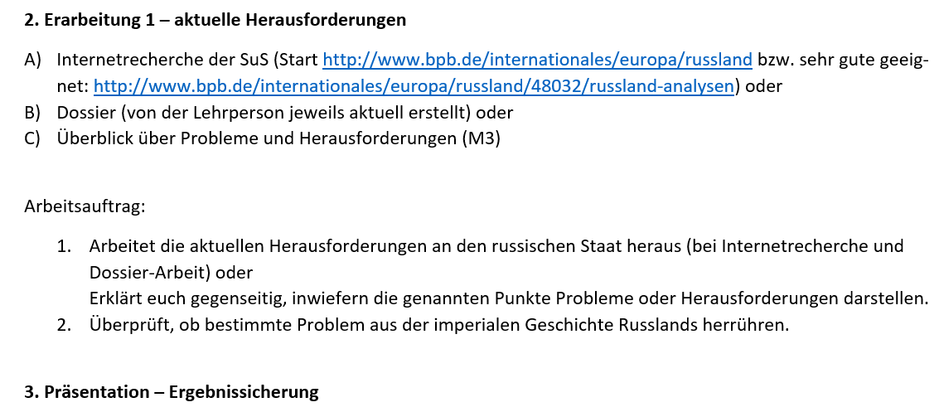
C. Russland auf dem Weg zurück in die zaristische Vergangenheit?

Slide 96
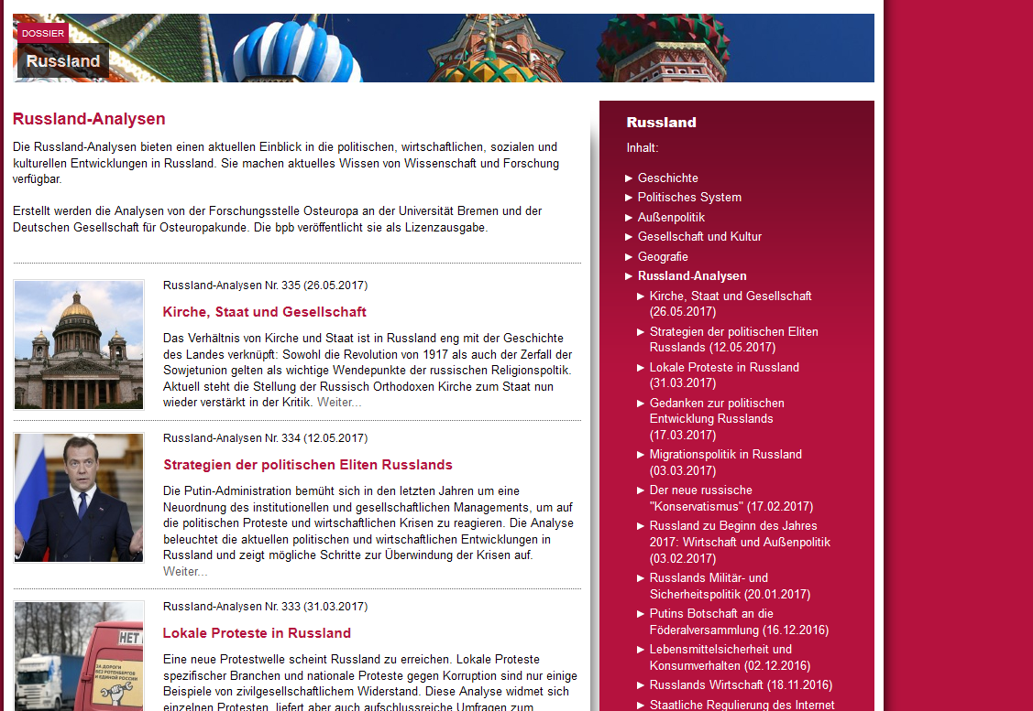
C. Russland auf dem Weg zurück in die zaristische Vergangenheit?

Slide 97
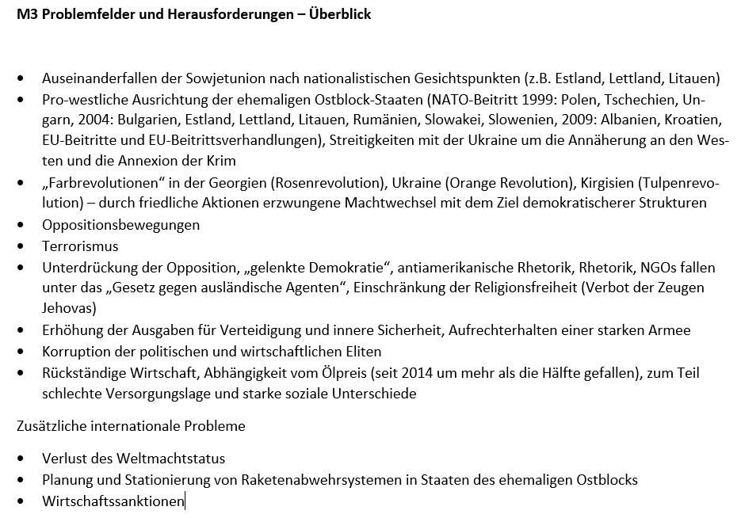
C. Russland auf dem Weg zurück in die zaristische Vergangenheit?

Slide 98
C. Russland auf dem Weg zurück in die zaristische Vergangenheit?
Bilder Enthüllung Denkmal Wladimir (s.o.)

Slide 99
3. Russland auf dem Weg zurück in die zaristische Vergangenheit?
Bilder Erinnerung an Oktoberrevolution und Großen Vaterländischen Krieg

Slide 100
3. Russland auf dem Weg zurück in die zaristische Vergangenheit?
Umfragen des Lewada-Zentrums

Slide 101
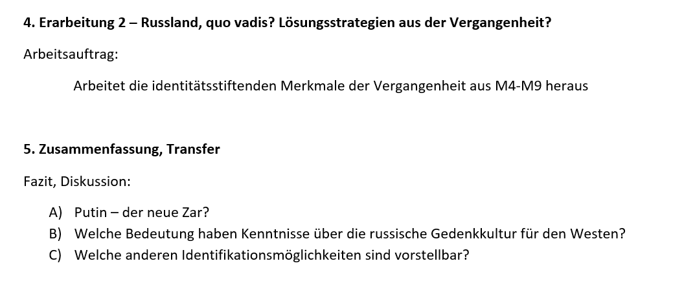
C. Russland auf dem Weg zurück in die zaristische Vergangenheit?

Slide 102
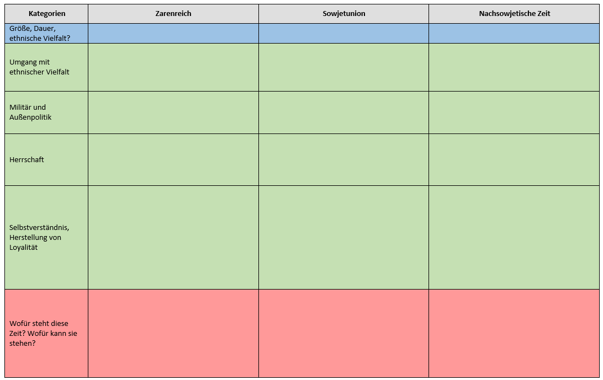
4. Hilfen für die Verzahnung der Einheiten - Synopse

Slide 103
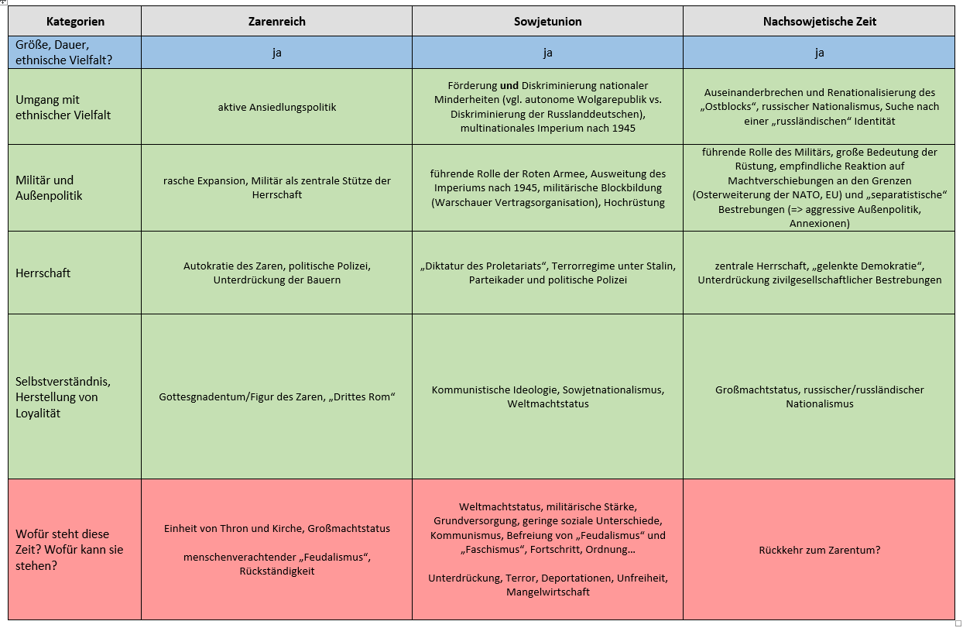
Hier noch ausgefüllte Synopse

